Slide 1



(특)한국온천협회

Slide 2
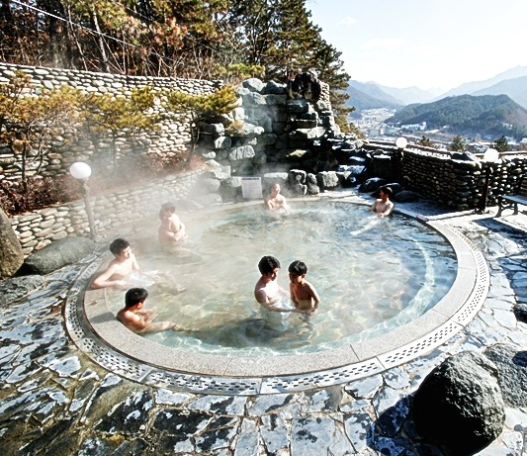
목차 Table of Contents
Ⅰ.
온천에 대한 이해
Ⅱ.
온천의 현실과 개선과제
Ⅲ.
세계의 온천소개
Ⅳ.
금기증, 적응증 및 이용 시 주의사항
Ⅴ.
향후 온천의 내실화 방안
Ⅵ.
행정사항

Slide 3
Ⅰ. 온천에 대한 이해

Slide 4
Ⅰ. 온천에 대한 이해
1. 온천법의 정의
<온천법 제2조>
“온천”이란 지하로부터 용출되는 섭씨 25도 이상의 온수로서 그 성분이
대통령령으로 정하는 기준에 적합한 것
세계 각국 온천수의 온도 기준
1
프랑스
35℃
이상
2
헝가리, 대만
30℃
이상
3
5
독일, 영국,
이탈리아
일본,
남아프리카
4
미국
20℃
이상
21℃
이상
25℃
이상

Slide 5
Ⅰ. 온천에 대한 이해
2. 우리나라 온천의 유래
○ 삼국사기
– ‘왕의 동생이 모반하였을 때 질병을 사칭하고 온탕에 가서 온갖 무리들과 어울려
유락(遊樂)을 즐겼다’는 고구려 서천왕 17년(서기 286년) 때 기록
○ 고려사
– 고려 선종 때 병든 부모님께 온천욕을 시키고자 하는 관리에게 휴가제를 실시
○ 경국대전 및 대전회통
- 온천이 있는 곳의 수령은 온천의 욕장을 수리하고 병인을 구호하여야 함
○ 조선왕조실록
- 경기지방에서 온천을 발견한 자는 현직자에게 3계급 특진하고, 직위가 없는 자에게는
7등급에 임명

Slide 6
Ⅰ. 온천에 대한 이해
3. 온천수온 실태
○ 고온(高溫)형 온천 : 수온 43℃ 이상
- 가장 뜨거운 온천은 경남 창녕의 부곡온천 (최고 78℃)
- 백암온천, 척산온천, 동래온천, 해운대온천, 석모도온천
○ 저온형 온천 : 수온 30℃ 이하
- 전체의 약 70%
온천수 온도 : 최하 법정 25℃ ~ 78℃(전국 평균 30.3℃)
※온도와 밀도, 점성, 전기전도도 등 화학적 성질 등을 갖는 것이 보통의 물과 다른 점

Slide 7
Ⅱ. 온천의 현실과 개선과제

Slide 8
Ⅱ. 온천의 현실과 개선과제
1. 우리나라 온천의 이용환경
여가환경의 변화에 따른 이용객 증감
○ 국민관광여건 개선과 소득수준의 향상으로 관광 및 웰빙 수요 증가에 편승하여
전반적으로 온천이용객수는 증가되는 경향임
- 온천대축제 행사 개최 등 온천산업활성화 추진 영향
○ 기존의 전통 온천지, 소규모 온천들은 시설 노후화, 영세화로 이용객 수 점차 감소
○ 대규모 찜질방, 워터파크 등 새로운 목욕문화의 붐으로 기존 온천시설의 활용도 감소

Slide 9
Ⅱ. 온천의 현실과 개선과제
1. 우리나라 온천의 이용환경
○ 온천시설의 현대화에 따른 여건변화
- 물놀이 시설, 숙박시설, 편의시설 등 가족이 함께 이용할 수 있는 유원시설형태의 다양한
기능을 갖춘 대규모 시설의 등장으로 기존 시설과 신규 시설 간의 양극화
- 찜질방․워터파크 등 경쟁업종의 대량출현과 일반 목욕탕의 시설 현대화로 차별화된
시설 서비스 공급체제로 인해 경쟁력이 떨어지는 기존 온천업소의 폐업 증가
○ 무분별한 온천 난개발
- 지가 상승을 기대한 무분별한 토지굴착 후 자금부족, 타법상 규제 등에 의한 장기방치로 지하수 오염 및 국토 난개발 초래
- 일부 지자체 및 사업가의 개발의지 부족으로 주변 관광지와 연계한 온천지로서의 특성과 정취를 살린 종합적 관광여건 조성한계

Slide 10
Ⅱ. 온천의 현실과 개선과제
2. 온천에 대한 국민 인식
○ 이용목적 → 휴식 및 목욕
○ 온천결정 고려요인 →고령층은 보양, 저연령층은 휴양(시설, 교통)위주
○ 효능 인식 → 성분 별 효능을 의학적으로 검증, 온천 별 함유성분을 홍보
○ 일반목욕 대비 온천 매력포인트 → 성분과 온도
○ 온천시설과 일반목욕시설 구분 방법 → 간판, 상호 모호
- 온천만이 사용할 수 있는 현재 온천로고의 적극 홍보
○ 온천시설 내 필수 구비시설 → 노천탕, 찜질공간, 치료시설, 물놀이 시설

Slide 11
Ⅱ. 온천의 현실과 개선과제
3. 주요개선사항
온천수요 창출을 위한 다양한 시책 및 홍보추진
○ 국가, 지자체의 온천산업 활성화 책무이행(온천법 제3조, 제3조의 2, 제9조,
제9조의 2)
○ 대한민국 온천대축제 개최 : 행정자치부, 지자체, 국민일보, 관광공사, 온천협회,
온천학회 공동 협력식
○ 온천이용 홍보 추진
- 아름다운 온천책자 발간, 온천 홍보포스터 제작․배부, 일간지 광고게재
○ 의료적 효능 연구 : 보양온천 도입, 온천의 의료적 효능연구, 국내 온천의 우수성
연구

Slide 12
Ⅱ. 온천의 현실과 개선과제
4. 향후 개선과제
○ 목욕장 시설 현대화 독려
- 멀티미디어 시대에 맞는 시각적 고객 유인책으로 화려하고 세련된 시설절실
- 과거 때를 씻는 목욕에서 최근 헬스, 휴식, 건강 등을 겸한 웰빙 개념으로
전환되는 고객의 욕구변화를 감안한 시설개선 필요
- 시설 개선 방향 설정을 위해 지역별 공동용역 추진필요
○ 해외 선진 사례 벤치마킹하여 한국실정에 맞게 적용
- 일본관광산업시설, 유럽 산업시찰로 해외선진사례 수집
○ 온천 관광 특구나 온천지구지정에 맞는 지원 필요
- 관광진흥자금사용 등 혜택의 뒷받침

Slide 13
Ⅱ. 온천의 현실과 개선과제
4. 향후 개선과제
○ 행정지원 강화
- 시설현대화 등을 위해 온천허가관련 행정력 적극 지원
- 주변관광자원을 이용하는 고객에게 우대 쿠폰제 도입으로 고객유인
- 주간에 주변관광코스 관광 후 야간에 휴식 및 숙박지 역할 증대
○ 온천욕의 효용성 적극 홍보
- 피로회복, 각종 성인병 등 치료효과 홍보
- 온천수 효능의 지속적인 연구•발표로 온천욕 수요 창출
- 온천수 수질분석의 의학적•전문가적 접근
- 주변온천 • 유명 관광지와 연계하여 온천 홍보 홈페이지 구축

Slide 14
Ⅱ. 온천의 현실과 개선과제
5. 온천자체평가표
○ 개념
- 평가단위인 개인이나 기관 등이 자신이 주체가 되어 자체의 능력이나 특성을 스스로 진단하고 가치를 부여하는 활동
- 기본 가정으로 자기 자신이 자기를 잘 안다는 전제와 신뢰가 밑바탕
○ 문제 해결 방법
- 자기이해를 통한 자기평가가 가장 본질적이고 효과적
- 기관 소속의 구성원들이 스스로의 강점과 약점 등을 연구적 차원에서 접근하여 분석하고 기술하며 가치를 부여

Slide 15
Ⅱ. 온천의 현실과 개선과제
5. 온천자체평가표
온천 정책방향
국민의 온천 정서
관련 사례연구
깨끗한 온천
건강을 지키는 온천
함께하는 온천
주된 이용목적
휴식(64%), 목욕(26%), 미용(4%), 치료(3%)
온천시설 결정 요인
좋은 물(80%), 좋은 내부시설(34%),
위생 및 청결상태(29%), 편리한 교통(24%),
좋은 주변경관(18%)
일본 온천 평가 기준 등
※ 일본온천 평가 대상
전국 온천지 및 온천시설
평가 항목 : 분위기, 지명도,
수질, 시설완비
온천자체평가표로 현실태를 파악하여 온천발전에 기여

Slide 16
온천자체평가표(예)
대항목 | 중항목 | 소항목 | 비고
온천수 | 수질 | 성분 희소성
 |  | 매끄러운 정도
 | 온도 | 용출온도 적정성
 | 수량 | 온천수량 적정성
시설 및 서비스 | 쾌적성 | 실내공기
 |  | 청결성
 |  | 정기점검 지속성
 | 안전성 | 보안
 |  | 이용 안전성
 |  | 온천수 관리
대항목 | 중항목 | 소항목 | 비고
시설 및 서비스 | 편의성 | 매표소
 |  | 로비면적
 |  | 락카공간
 |  | 주자장 확보
 |  | 식음시설 적절성
 |  | 휴게시설
 |  | 대기공간
 | 기능성 | 다양성
 |  | 가족지향성
 | 서비스 | 복장 및 청결성
 |  | 친절도
주변 환경 | 관광자원 | 주변 관광자원
 | 경관 | 주변 경관과 조화
 | 운동 | 산책로 등 운동시설

Slide 17
Ⅲ. 세계의 온천소개

Slide 18
Ⅲ. 세계의 온천소개
1. 세계 온천의 현황
○ 세계의 온천 분포 : 화산지대와 일치
- 환태평양화산대 : 일본·뉴질랜드 ·남북 아메리카 대륙 서해안
- 지중해화산대 : 이탈리아 ·에스파냐 및 북대서양의 아이슬란드
○ 유럽의 유명한 온천
- 독일의 바이스바덴/카를스바트, 스위스의 로이커 바트, 프랑스의 에비앙 등
○ 중국의 유명한 온천
- 양귀비가 목욕하였다고 하는 산시성[陝西省]의 리산산[驪山]
- 산록의 화칭[華淸]온천, 둥베이[東北]의 슁웨이청[熊岳城]온천
○ 일본의 유명한 온천
- 세계적 온천국으로 유명한데, 약 1만 6000곳의 온천이 분포
- 북해도 노보리베츠, 규슈 벳푸/유후인

Slide 19
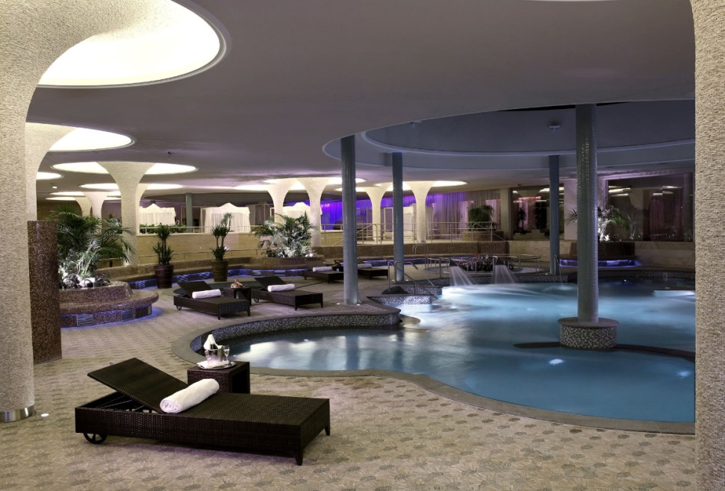
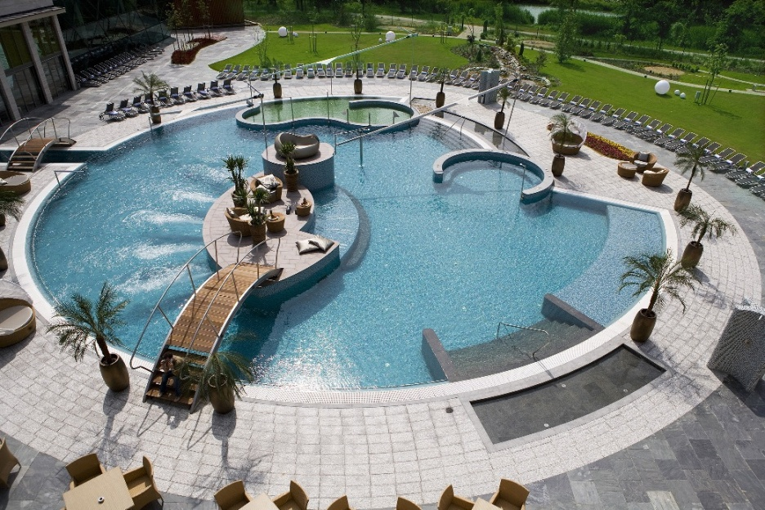
Ⅲ. 세계의 온천소개
1. 유럽 온천
지중해 화산대 온천
헝가리 의 스프리트호텔 온천

Slide 20
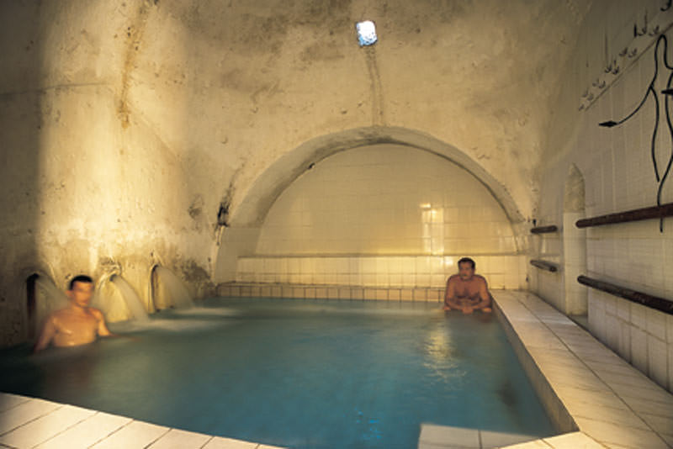
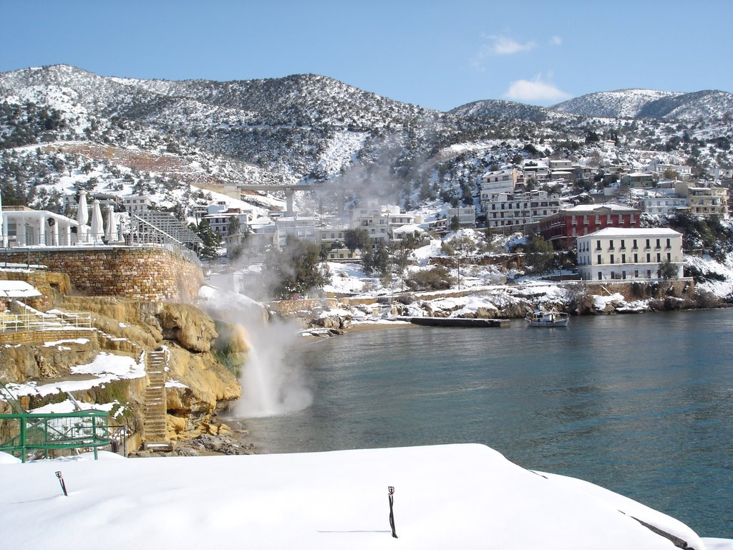
Ⅲ. 세계의 온천소개
1. 유럽 온천
지중해 화산대 온천
그리스의 Agistro 온천
그리스 의 Edipsos 온천

Slide 21
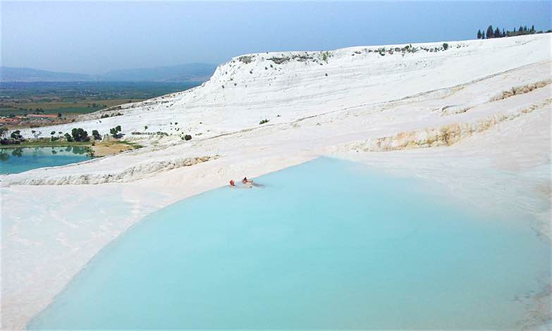
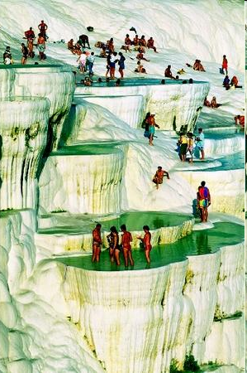
Ⅲ. 세계의 온천소개
1. 유럽 온천
지중해 화산대 온천
터키의 파무칼레 온천

Slide 22
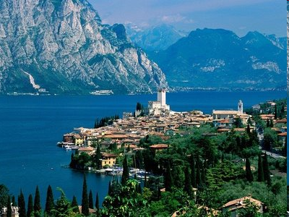
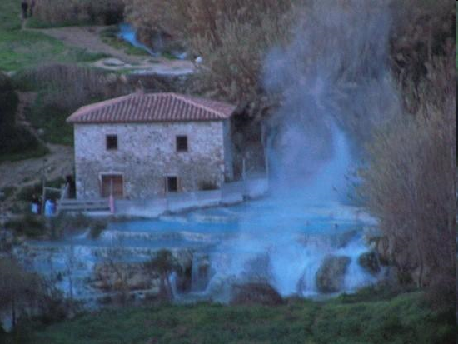
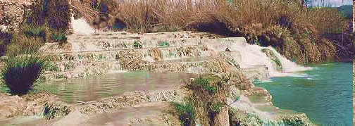
Ⅲ. 세계의 온천소개
1. 유럽 온천
지중해 화산대 온천
이탈리아 온천

Slide 23
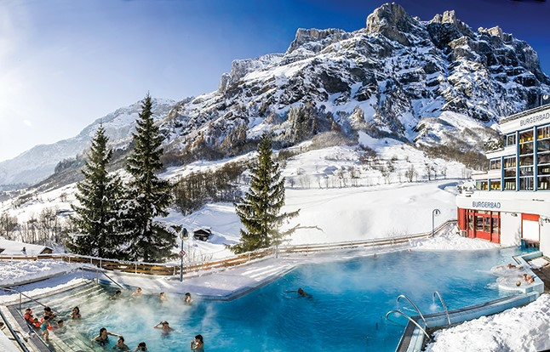
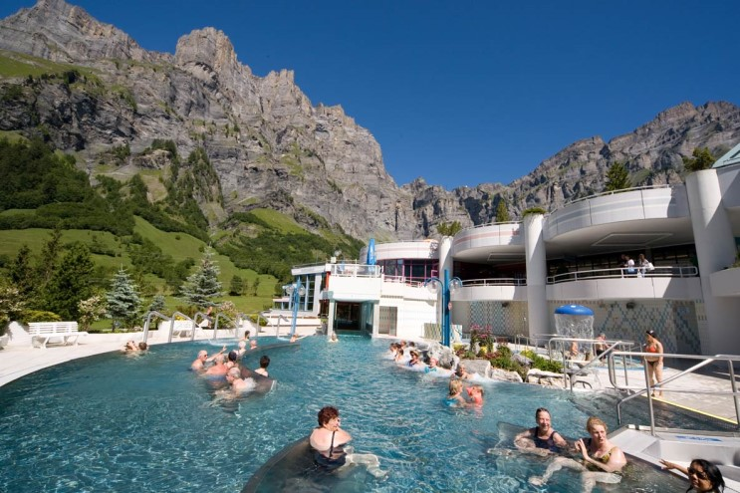
Ⅲ. 세계의 온천소개
1. 유럽 온천
지중해 화산대 온천
스위스 로이커 바트 온천

Slide 24
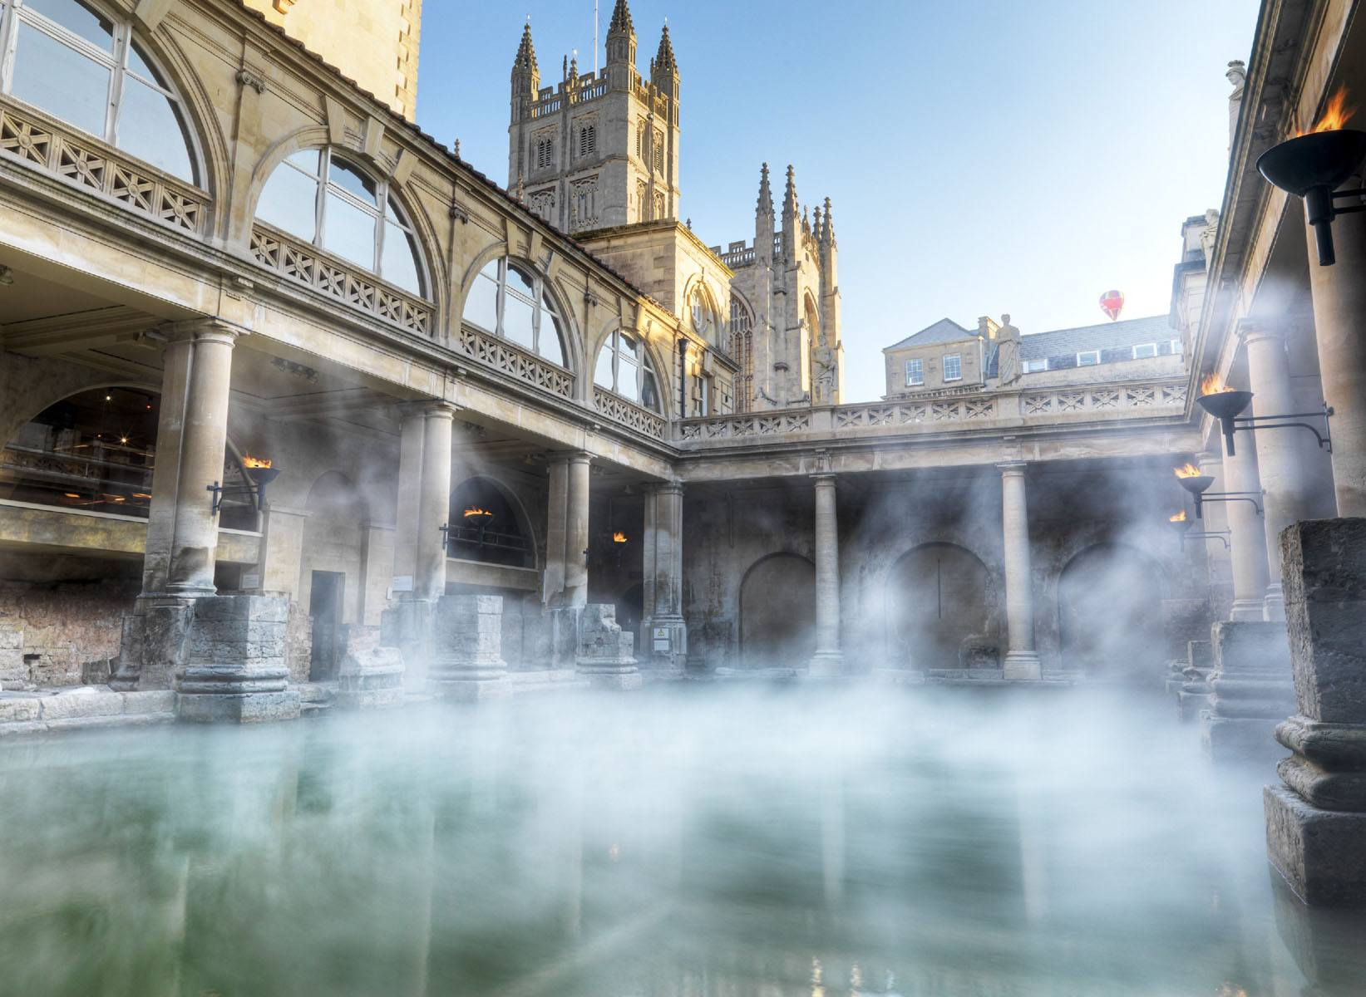
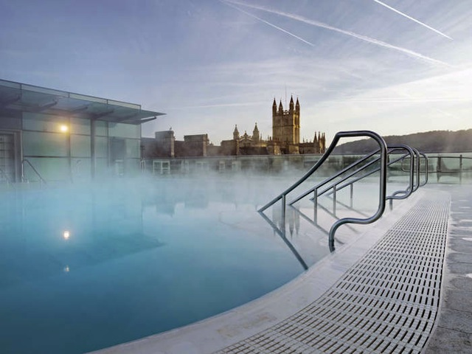
Ⅲ. 세계의 온천소개
1. 유럽 온천
북대서양 화산대 온천
영국 로만 스파

Slide 25
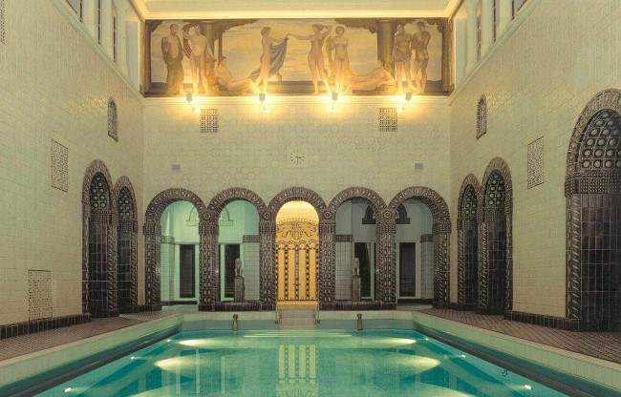
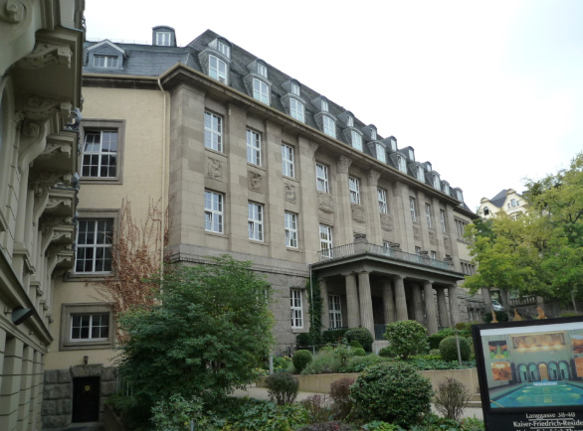
Ⅲ. 세계의 온천소개
1. 유럽 온천
북대서양 화산대 온천
독일 바이스 바덴 온천

Slide 26
Ⅲ. 세계의 온천소개
2. 중국 온천
중국 문등 온천 관광투자 프로젝트
곤유산 관광 개발 프로젝트
용모성지—자양산 관광 프로젝트
관광 비지니스 서비스 센터 프로젝트
요트 제조와 요트 클럽 프로젝트
수상오락 센터 프로젝트
골든 비치 해상 유람선 관광 사업
골드 비치 해수욕장, 해변리조트 프로젝트
줘다-향수해 요트 클럽 프로젝트
골드 비치 국제호텔 프로젝트
골프장 건설 프로젝트
주변 관광
자원과
연계 및 결합

Slide 27
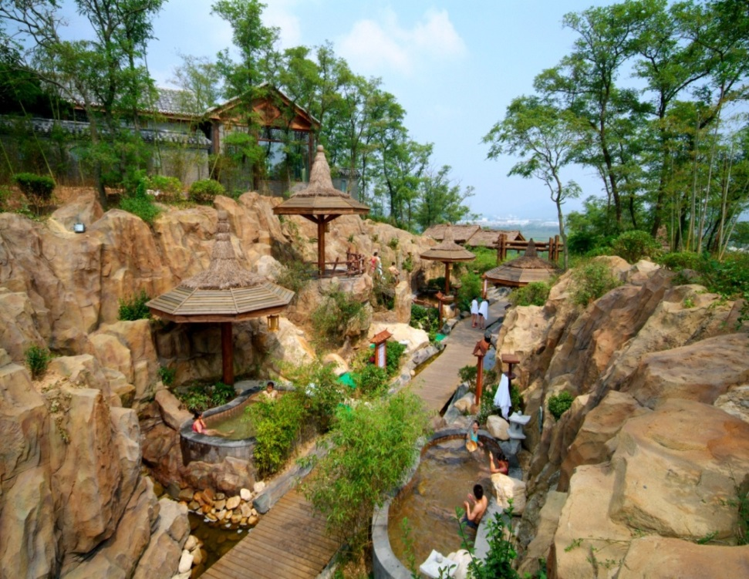
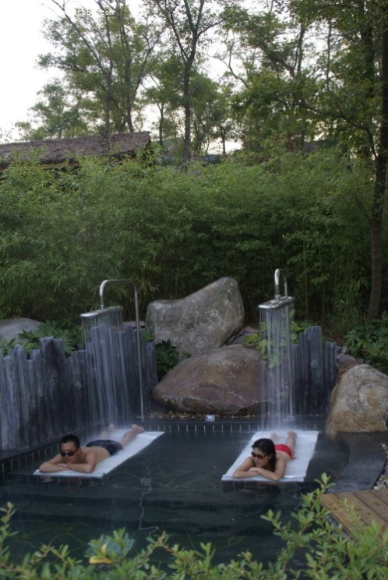
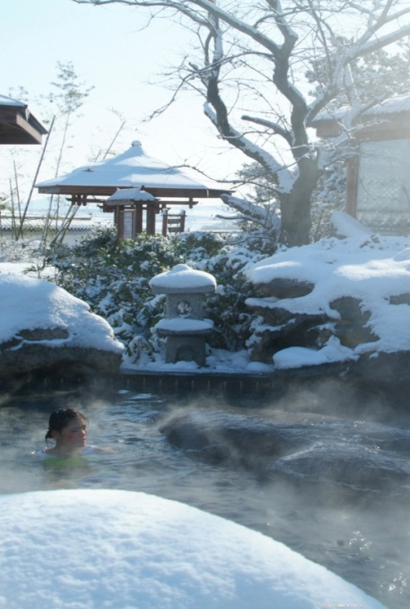
Ⅲ. 세계의 온천소개
2. 중국 온천
환태평양 화산대 온천
중국 천목 온천-A급 관광 리조트

Slide 28
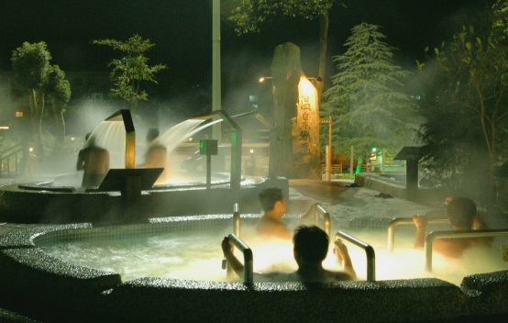
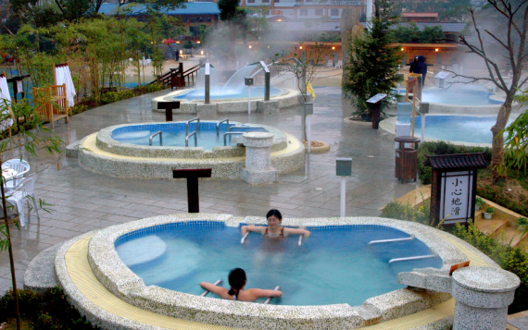
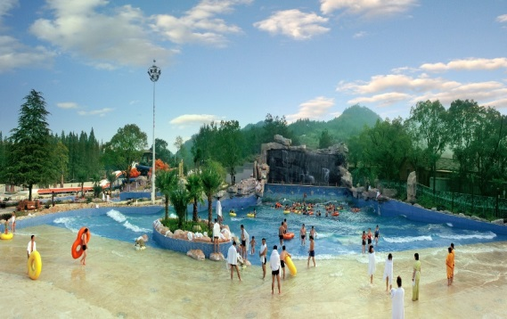
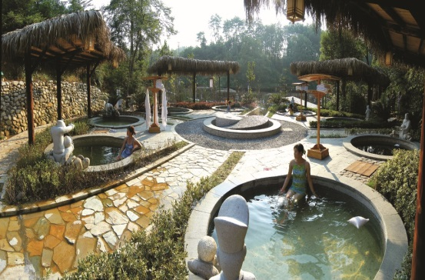
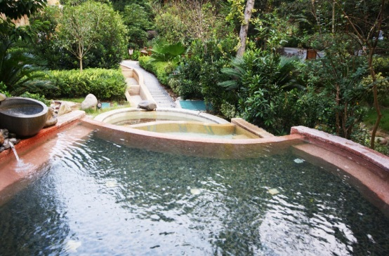
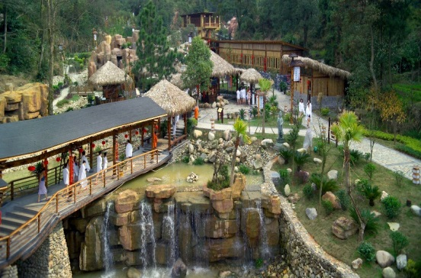
Ⅲ. 세계의 온천소개
2. 중국 온천
환태평양 화산대 온천
중국 강서로산 온천 리조트

Slide 29
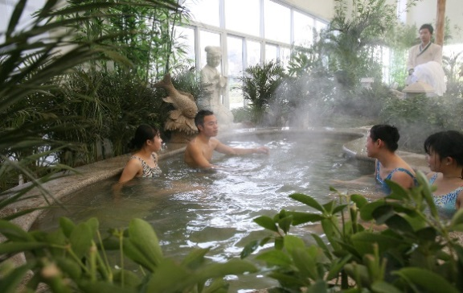
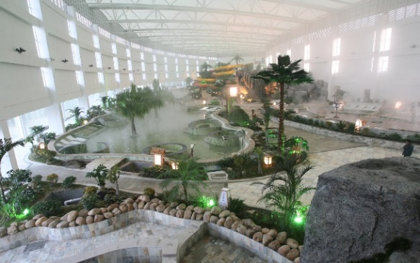
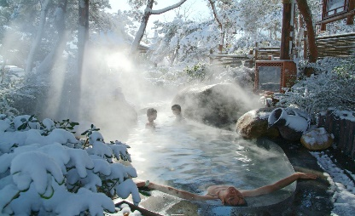
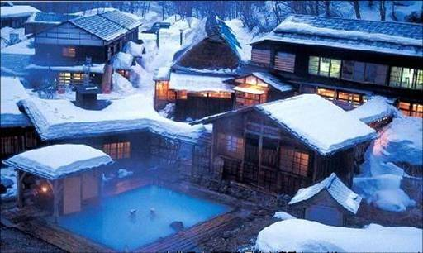
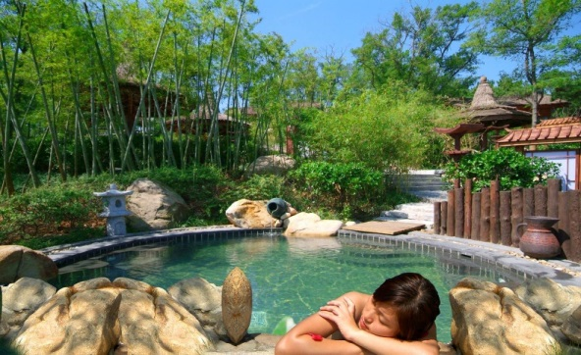
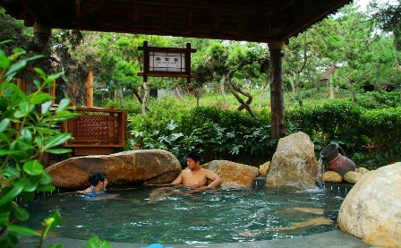
Ⅲ. 세계의 온천소개
2. 중국 온천
환태평양 화산대 온천
중국 원산 5복 온천

Slide 30
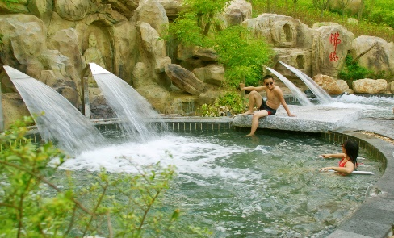
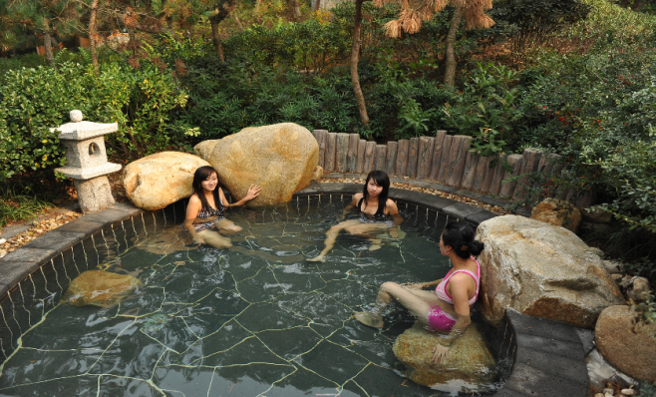
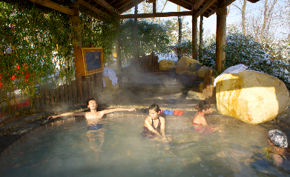
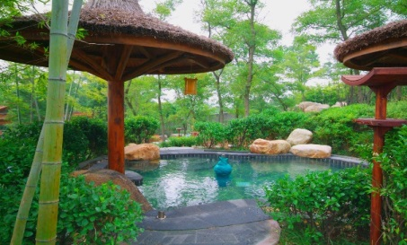
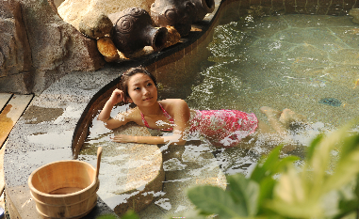
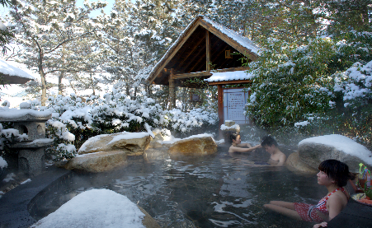

Ⅲ. 세계의 온천소개
2. 중국 온천
환태평양 화산대 온천
중국 원수 6덕탕

Slide 31
Ⅲ. 세계의 온천소개
3. 일본 온천
○ 온천국으로 세계적으로 유명하며, 약 1만 6000곳의 온천이 전국에 분포
○ 온천은 부상이나 질병을 치유하는 효능
- 에도시대부터 농민들이 작업에 의한 부상이나 피로를 치유하는 데 이용
- 해당 지역들이 온천지역으로 발전한 경우가 많음
○ 일본의 온천은 물의 온도가 43℃를 웃도는 고온천이 많고, 질도 좋고 양도 풍부하며 산성,
알칼리성이 강해서 의료 효과가 큼
○ 일본에서는 백로·학·곰·멧돼지·사슴·원숭이 등 부상을 당한 동물들도 이용
- 온천이 따뜻한 것 이상으로 약효가 있다는 것을 동물들은 본능적으로 알고 있음
○ 온천은 다양한 오락의 장으로서 발전 - 그 지역의 사적이나 먹거리, 젊은이들을 겨냥해서
행글라이더, 번지점프 등을 함께 즐길 수 있는 지역도 증가함
○ 소득수준 향상에 따른 여행의 대중화시대와 장수시대, 건강지향의 시대를 맞아 온천이 건강의
회복, 유지, 증진의 역할이 기대되는 장소로 각광받고 있음

Slide 32
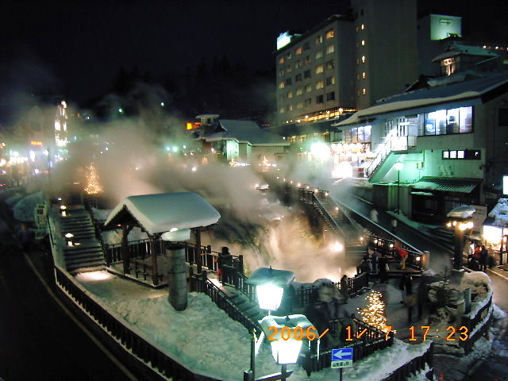
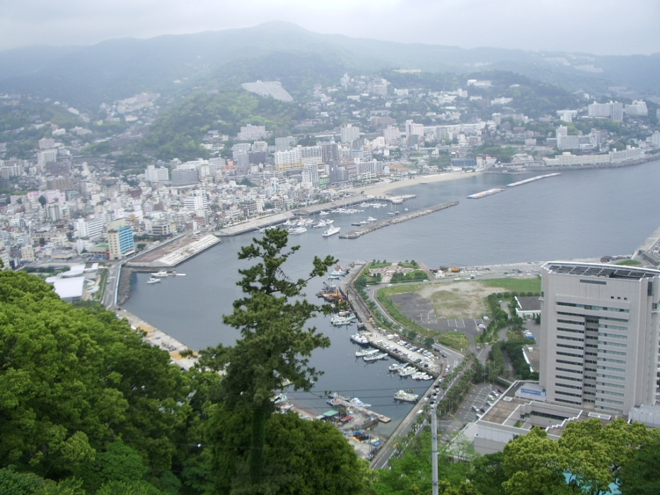
Ⅲ. 세계의 온천소개
3. 일본 온천
환태평양 화산대 온천
구사쓰(草津)온천탕
아타미온천

Slide 33
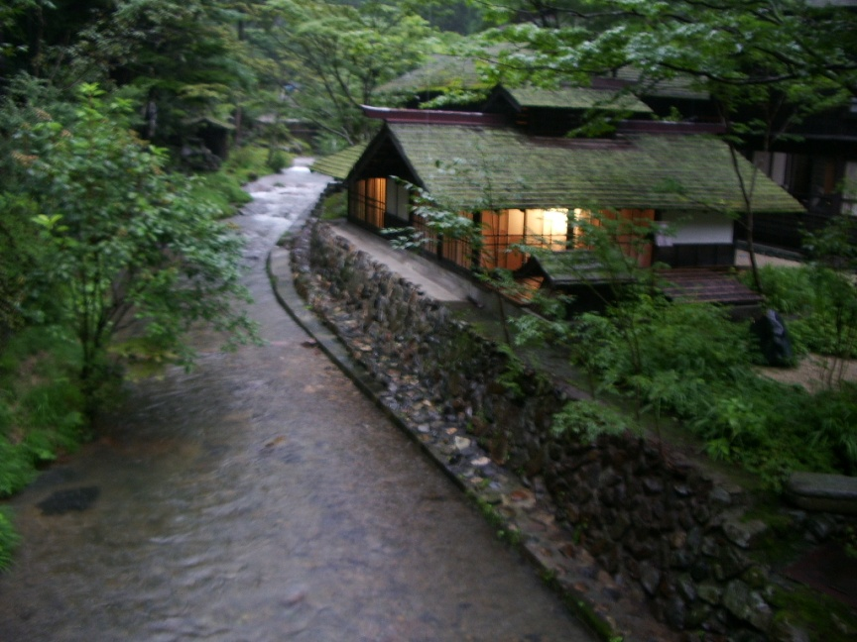
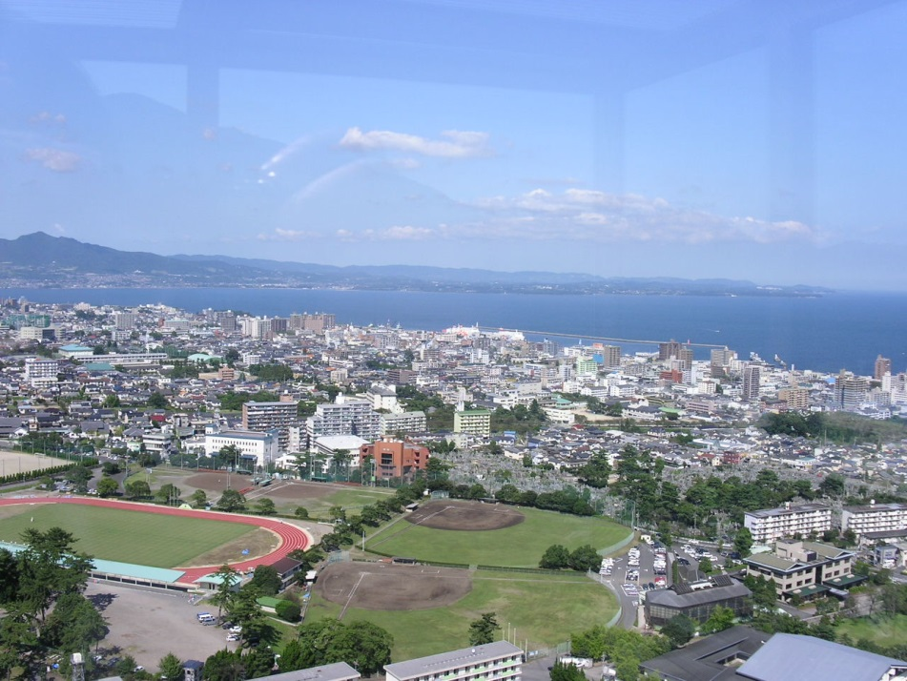
Ⅲ. 세계의 온천소개
3. 일본 온천
환태평양 화산대 온천
호시(法師)온천
벳푸(別府)온천

Slide 34

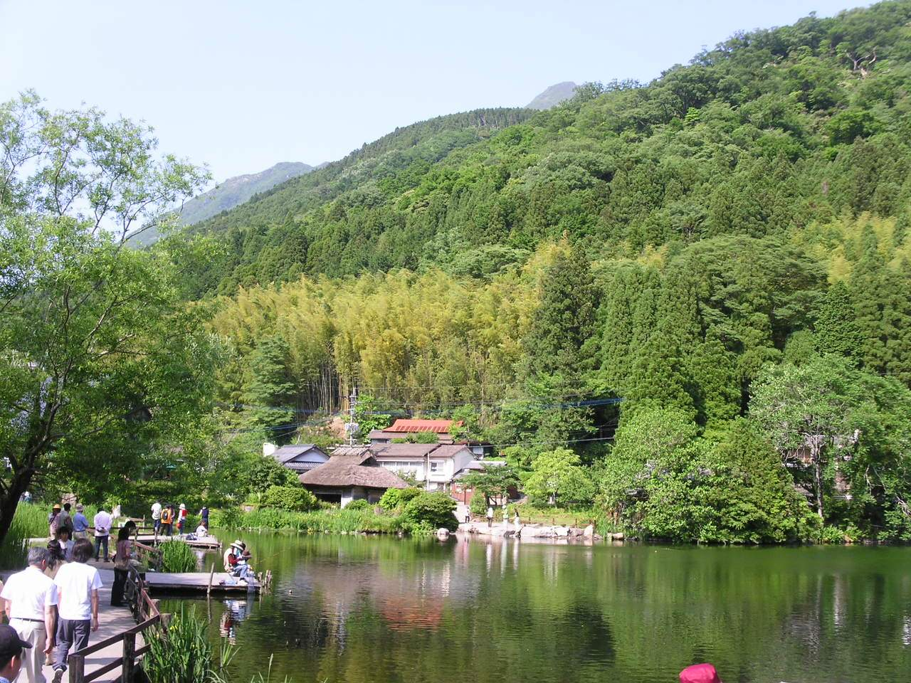
Ⅲ. 세계의 온천소개
3. 일본 온천
환태평양 화산대 온천
아타미(熱海)온천
유후인 온천

Slide 35
Ⅳ. 금기증, 적응증 및
이용 시 주의사항

Slide 36
Ⅳ. 금기증, 적응증 및 이용 시 주의사항
1. 용어 정의
○ 금기증
- 온천이용이 특정인에게 나쁜 영향이 있는 경우 금하는 내용
○ 적응증
- 온천요법에 적응되어 효과를 나타내는 질환 또는 증후
2. 금기증
○ 온천의 일반적 금기증
- 병의 활동기(특히 열이 있을 때), 활동성의 결핵, 진행한 악성종양 또는 고도의 빈혈 등
신체 쇠약이 현저한 경우, 조금 움직여도 숨이 차는 무거운 심장 또는 폐의 병, 부종 같은
무거운 신장의 병, 소화관출혈, 눈에 보이는 출혈이 있을 때, 만성병의 급성증오기

Slide 37
Ⅳ. 금기증, 적응증 및 이용 시 주의사항
2. 금기증
천질별 금기증
함유 성분별 금기증
게시용천질 | 목욕용
산성천 | 피부/점막이 과민한 사람, 고령자의 피부건조증
유황천
성분 | 음용
나트륨이온을 함유한 온천을 과다하게 음용하는 경우 | 염분 제한이 필요한 병태(신부전, 심부전, 간경변, 허혈성심질환, 고혈압 등)
칼륨이온을 함유한 온천을 과다하게 음용하는 경우 | 칼륨 제한이 필요한 병태(신부전, 부신피질기능 저하증)
마그네슘 이온을 함유한 온천을 과다하게 음용하는 경우 | 설사, 신부전
요오드화합물 이온을 함유한 온천을 과다하게 음용하는 경우 | 갑상선 기능 항진증

Slide 38
Ⅳ. 금기증, 적응증 및 이용 시 주의사항
3. 적응증
■ 개요
○ 온천요양
- 요양을 행하는 사람이 가지는 증상, 고통을 경감하고, 건강의 회복, 증진을
도모 하는 것으로써 전체적 개선효용을 얻는 것을 목적으로 하는 것
- 2~3주간의 요양 기간이 적당
○ 온천요양의 효용
- 온천의 함유성분 등의 화학적인자, 온열 그밖에 물리적 인자, 온천지의 지세
및 기후, 이용자의 생활리듬, 심리 반응 등을 포함한 생체반응의 개선

Slide 39
Ⅳ. 금기증, 적응증 및 이용 시 주의사항
3. 적응증
■ 요양천의 일반적 적응증(목욕용)
○ 근육 또는 관절의 만성적인 아픔 또는 굳어짐, 관절류머티즘, 변형성 관절증,
요통증, 신경통, 타박상, 염좌 등의 만성기
○ 냉증, 말초순환장애, 위장기능의 저하,경증고혈압, 당뇨병, 가벼운 콜레스테롤
혈증, 가벼운 천식 또는 폐기종, 치질의 아픔, 자율신경불안정증, 스트레스에 의한
증상 (수면장애, 우울상태 등) 병후회복기, 피로회복, 건강증진

Slide 40
Ⅳ. 금기증, 적응증 및 이용 시 주의사항
3. 적응증
천질별 적응증
게시용천질 | 목욕용 | 음용
단순온천 | 자율신경불안정증, 불면증, 우울상태
염화물천 | 칼에 베인 상처, 말초순환장애, 냉증, 우울상태, 피부건조증 | 위축(萎縮)성위염, 변비
탄산수소염천 | 칼에 베인 상처, 말초순환장해, 냉증, 피부건조증 | 위십이지장궤양, 역류성 식도염, 내당능이상(당뇨병, 고뇨산혈증(통풍)
황산염천 | 염화물천과 같음 | 담도계 기능장애, 고콜레스레롤혈증, 변비
이산화탄소천 | 칼에 베인 상처, 말초순환장해, 냉증, 자율신경불안전증 | 위장기능저하

Slide 41
Ⅳ. 금기증, 적응증 및 이용 시 주의사항
3. 적응증
천질별 적응증
게시용천질 | 목욕용 | 음용
함철천 | ― | 철 결핍성빈혈
산성천 | 아토피성피부염, 심상성(尋常性)건선, 당뇨병, 표피화농증 | ―
함옥소(요오드)천 | ― | 고콜레스테롤혈증
유황천 | 아토피성피부염, 심상성건선, 만성습진, 표피화농증 | 당뇨병, 고콜레스테롤혈증
방사능천 | 고뇨산혈증(통풍), 관절류머티즘, 강직성 척추염 등 | ―

Slide 42
Ⅳ. 금기증, 적응증 및 이용 시 주의사항
4. 입욕 또는 음용상의 주의 게시기준
목욕용의 방법 및 주의
입욕 전 주의 | ① 식사의 직전, 직후 및 음주후의 입욕은 피할 것 ② 과도한 피로 시에는 신체(身體)를 쉬게 할 것 ③ 운동 후 30분 정도 사이는 신체를 쉬게 할 것 ④ 고령자, 어린이 및 신체 부자유자는 혼자 입욕은 피함 ⑤ 욕조에 들어가기 전에, 손발부터 탕물을 끼어 얹어 온도에 길들임과 동시에, 신체를 씻어 내리게 함 ⑥ 기상 직후의 입욕 등에는 탈수증상 등이 되지 않도록 입욕 전 한 컵 정도의 수분을 보충함

Slide 43
Ⅳ. 금기증, 적응증 및 이용 시 주의사항
4. 입욕 또는 음용상의 주의 게시기준
목욕용의 방법 및 주의
입욕 방법 | ① 입욕온도 : 고령자, 고혈압증, 심장병 또는 뇌졸중을 경험한 사람은, 43℃ 이상의 고온욕은 피할 것 ② 입욕형태 : 심폐기능이 저하된 경우 전신욕보다 반신욕 또는 부분욕이 바람직함 ③ 입욕회수 : 입욕개시 후 수일간은 하루 1~2회로 하고 몸에 길들어지면 2~3회로 늘려나가는 것이 좋음 ④ 입욕시간 : 입욕온도에 따라 다르지만, 1회당 처음에는 3~10분 정도로 하고, 이후 15~20분 정도까지 연장해도 좋음

Slide 44
Ⅳ. 금기증, 적응증 및 이용 시 주의사항
4. 입욕 또는 음용상의 주의 게시기준
목욕용의 방법 및 주의
입욕 중 주의 | ① 운동욕을 제외하고 일반적으로 수족을 가볍게 움직일 정도로 하여 조용히 입욕할 것 ② 욕조에서 나올 때는, 현기증이 일어나지 않도록 천천히 나올 것 ③ 현기증이 생기거나, 또는 기분이 좋지 않을 때는, 가까이에 있는 사람에게 도움을 받으면서, 욕조로부터 천천히 나와, 몸을 옆으로 눕고 회복을 기다림
입욕 후 주의 | ① 신체에 부착되어 있는 온천성분을 씻어 흘려 보내지 말고, 타월(수건)로 수분을 닦고, 의복을 입은 후, 보온 및 30분 정도의 안정을 권유함 (단, 피부가 약한 사람은 자극이 강한 천질에는, 온천성분을 온수로 씻어 흘려보내는 방법이 좋다) ② 탈수증상 등을 피하기 위하여 한 컵 정도의 수분을 보충할 것

Slide 45
Ⅳ. 금기증, 적응증 및 이용 시 주의사항
4. 입욕 또는 음용상의 주의 게시기준
목욕용의 방법 및 주의
후유증 | 온천 요양개시 후 대체로 3일~일주간 전후에, 기분불쾌, 불면 혹은 소화기증상(症狀) 등의 욕탕탈 증상 또는 피부염 등이 나타날 경우가 있음 이와 같은 상태가 나타날 동안에는, 입욕을 중지하든지, 또는 회수를 줄여서 이와 같은 상태에서 회복을 기다림
기 타 | 욕조수의 청결을 유지하기 위하여 욕조에는 타월(수건)을 가지고 들어가지 말 것

Slide 46
Ⅳ. 금기증, 적응증 및 이용 시 주의사항
4. 입욕 또는 음용상의 주의 게시기준
음용의 방법 및 주의
① 음천요양은 전문적 지식을 가진 의사의 지도를 받음. 또한, 복약(藥)치료 중인 사람은 주치의(主治醫)의 의견을 듣는 것이 바람직함
② 음천을 결정한 장소에서, 원천을 직접 끌어온 신선한 온천을 음용
③ 온천음용의 1회의 양은 일반적으로 100~150㎖ 정도로 하고, 1일의 음용 총량은 약 200~500㎖로 함
④ 15세 이하의 사람에 대하여는, 원칙적으로 음용은 피한다. 단, 전문적 지식을 가진 의사의 지도를 받는 음천에 대하여는 예외로 함

Slide 47
Ⅳ. 금기증, 적응증 및 이용 시 주의사항
4. 입욕 또는 음용상의 주의 게시기준
음용의 방법 및 주의
⑤ 음천에는, 자신의 전용이나 쓰고 버리는 (일회용) 컵 등 위생적인 것을 사용
⑥ 음천은 일반적으로 식사 30분 전에 행하는 것이 바람직함
⑦ 음천장으로부터 음용목적으로 온천수를 가지고 가지 말 것
⑧ 음용을 할 때 오연(誤嚥)에 주의
※오연(誤嚥) : 물을 삼킬 때나 마실 때 폐나 기관이 물을 흡입하는 것

Slide 48
Ⅴ.향후 온천운영의 내실화 방안

Slide 49
Ⅴ.향후 온천운영의 내실화 방안
1. 온천산업의 활성화
대한민국 온천대축제를 통한 온천산업 활성화 계기
○ '07년 이후 매년 정례적 개최로 범 국민적 온천이용“붐”조성
○ 온천요금할인, 온천체험, 온천가요제, 온천발전세미나 개최 및 지역축제와 연계,
지역관광 및 지역경제활성화 도모
1회 | 2회 | 3회 | 4회 | 5회 | 6회 | 7회 | 8회 | 9회 | 10회
울진 | 속초 | 동래 | 충주 | 부곡 | 유성 | 아산 | 예산 | 울진 | 예산
※ 2017년(제 11회)에는 부산 동래구에서 개최(10월 예정)

Slide 50
Ⅴ.향후 온천운영의 내실화 방안
1. 온천산업의 활성화
보양온천 제도의 조기정착
○ 온도․성분이 우수하고 주변환경이 양호하여 건강증진 및 심신요양에 적합하다고
인정하는 온천에 대해 보양온천 지정
○ 국민건강 증진을 위해 온천치료의 의학적 효과를 규명
<보양온천 지정기준 >
- 온천수 기준 : 온도 35℃이상 또는 탄산천․유황천․총고용물 함유
- 내부시설 기준 : 응급조치실․운동욕장 등 온천을 통한 치료․요양이 가능한 시설
- 주변환경 기준 : 공기청정도, 소음도, 경관 등
- 정책적 기준 : 지역경제 활성화 파급정도

Slide 51
Ⅴ.향후 온천운영의 내실화 방안
1. 온천산업의 활성화
보양온천 제도의 조기정착
○ 지정기준 개선
- 기존 시설기준 외에 지구 또는 구역단위 지정기준 마련
- 현재 보양온천 지정기준은 온천수(온도, 성분, 수량), 보양온천시설(건강시설, 기본시설, 부대시설), 보양온천 환경 기준(필수사항, 권장사항) 등 3가지임
○ 보양온천 지정
- 설악워터피아(속초), 파라다이스스파도고(아산), 덕구온천리조트(울진), 덕산스파캐슬(예산), 동해보양온천컨벤션호텔(동해), 중원(충주), 비오매드(화순), 삼매봉(제주), 마금산 원탕 (창원)

Slide 52
Ⅴ.향후 온천운영의 내실화 방안
1. 온천산업의 활성화
온천 건강보험제도 도입
○ 저렴한 비용으로 보양온천을 이용할 수 있는 건강보험 도입 계획
※ 프랑스(약물사용비 3~40%감소), 일본(온천요양시 의료비 공제)
- 도입방안 공론화를 위한 세미나, 공청회, 설명회 개최 추진
- 온천수로 보험적용 가능한 항목(수치료)에 시범적 적용추진 예정
- 온천전문의 제도도입 검토

Slide 53
Ⅴ.향후 온천운영의 내실화 방안
1. 온천산업의 활성화
온천수 음용화 제도 도입
○ 지하수의 음용 기준은 먹는 물 관리법령에 근거, 온천수는 특성상 다양한 성분
으로 인해 음용화는 곤란
- 온천수는 인체에 유해한 성분은 없으나 광물 성분이 함유되어 먹는 물 기준 중 심미적 기준 (색도, 탁도, 경도 등)에 불부합
※ 광물질이 함유된 해양 심층수는 「해양심층수의 개발 및 관리에 관한 법률」제정(‘07.8)
으로 별도 수질기준 마련
○ 먹는 물 기준을 충족하되 심미적 기준 배제 방안 먹는 물 관리법 개정 또는 별도의
수질 기준에 관한 법률 제정 추진

Slide 54
Ⅴ.향후 온천운영의 내실화 방안
1. 온천산업의 활성화
온천수 음용화 제도 도입
○ 프랑스 에비앙(EVIAN)수
- 탄산화합물·칼슘·마그네슘 등 함유
- 신장병과 비뇨기 질환에 효능이 있고 일정량 음용 시 이뇨효과
○ 벨기에 스파(SPA)
- 광천을 의미, 성분은 함철 탄산 냉천으로 국가가 관리
○ 일본 아리마(有馬)
- 낮은 온도 탄산천, 위장병에 좋고 천연탄산수로 사이다 제조

Slide 55
Ⅴ.향후 온천운영의 내실화 방안
1. 온천산업의 활성화
온천수를 이용한 신재생 에너지 활용 및 수익 창출
○ 온천자원의 기초자료 분석을 위한 온천자원 관측 정보체계 구축
- 온천공에 대한 온천수위 모니터링 및 수온 관측 등
- 온천의 올바른 정보지식을 위한 정보시스템 제공
○ 주요 100개 온천공에 대한 관측장비 설치 및 모니터링
- 매년 약 2~3개 온천지구·구역에 대한 수위, 수온 관측장비 설치
※ (특)한국온천협회에 의한 관리체계 구축

Slide 56
Ⅴ.향후 온천운영의 내실화 방안
1. 온천산업의 활성화
온천수를 이용 화장품, 비누, 의약품 등 개발
○ 강원 강릉시
- 스킨, 로션, 미스트, 샴푸, 비누 등 화장품 개발 중
○ 전북 순창군
- 온천수 혼합음료 생산·시판 중
○ 충남 아산시
- 화장품, 미스트, 마스크 팩, 입욕제 등 온천수 시제품 개발·판매

Slide 57
Ⅴ.향후 온천운영의 내실화 방안
1. 온천산업의 활성화
온천도시 조성으로 지역경제 활성화, 온천수 음용 및 관리도모
○ 온천도시 육성 방안 및 대상지 지정․선정 기준 마련
  ※ 장기 검토과제(시행령에 지정기준 마련 계획)
온천산업에 대한 세제부담 완화
○ 조세부담 : 관광단지 수준으로 완화
- 취득세·등록세·농지개발부담금 50% 감면, 전기료, 하수도세 인하, 지역 자원 시설세 경감 검토 중

Slide 58
Ⅴ.향후 온천운영의 내실화 방안
1. 온천산업의 활성화
해외 우수온천 벤치마킹 실시
○ 온천산업이 활성화 되어있는 가까운 일본 등 온천 우수선진국에 대하여 행정자치부 또는 협회나 지자체 등과 연계한 벤치마킹을 위한 국외시찰 추진
신규 과제의 지속적인 발굴
○ 온천산업 활성화를 위해 불합리한 규제 및 제도를 개선하고 온천서비스 및 시설 수준향상을 위한 발전과제를 발굴 육성하는 노력을 지속
○ 온천업무 추진관련 관계부처에서 수용되지 않는 과제에 대하여는 대응논리를
개발하여 지속적인 협의

Slide 59
Ⅴ.향후 온천운영의 내실화 방안
2. 온천시설의 서비스개선을 위한 역할 정립
■ 서비스
○ 의미
- 서비스는 온천시설의 모든 인적/물적 자원을 동원하여 고객만족을 목표로 하는 모든 활동으로서, 온천시설의 신념, 믿음, 철학을 나타내는 지표
- 서비스는 고객과의 “진실의 순간”이며, 당신의 고객이 서비스라고 생각하는 것들은 모두가 서비스라고 함
- 소규모 온천시설의 경쟁력은 서비스 차별화

Slide 60
Ⅴ.향후 온천운영의 내실화 방안
2. 온천시설의 서비스개선을 위한 역할 정립
■ 서비스
○ 서비스는 구호가 아니라 시스템
- 고객만족은 일회성의 이벤트로 그쳐서는 안 되며, 경영방침으로서 구체화되고, 총체적이고 지속적인 실천이 필요함
- 고객카드나 정기적인 고객만족도 조사 등을 통해 고객의 불만을 파악하고 개선할 수 있는 시스템을 유지

Slide 61
Ⅴ.향후 온천운영의 내실화 방안
2. 온천시설의 서비스개선을 위한 역할 정립
■ 온천협회의 역할
○ 온천시설에 관한 자료 구축 등 전문성 강화
- 관측시스템의 조기 설치 등 온천에 관한 정보구축을 바탕으로 전국의 온천시설과 지속적인 네트워크 강화 및 네트워크 중심축 역할 수행
- 전국 온천시설의 정보제공 및 영세한 온천시설에 대한 자문역할 수행
○ 서비스 매뉴얼 개발 및 지속적 업그레이드
- 온천시설 서비스 매뉴얼을 개발, 변화하는 고객의 욕구와 기대에 부응
- 시설별, 계절별 특성을 살린 융통성 있는 서비스매뉴얼 지침 개발·배포 필요
○ 온천종사자 교육프로그램의 구성 다양화
- 온천에서의 서비스 중요성, 온천종사자 및 온천이용시설 종업원의 역할과 태도 등 포함
- 기본 프로그램 외에도 다양한 선진국 사례 소개 등 교육프로그램 다양화

Slide 62
Ⅴ.향후 온천운영의 내실화 방안
2. 온천시설의 서비스개선을 위한 역할 정립
■ 온천종사자의 역할
○ 정기적 평가를 통해 고객이 원하는 것이 무엇인지를 파악하여 서비스 개선
- 고객의견 카드 작성, 고객 만족도 조사 등 고객이 온천시설 방문을 통해 어떤 기대를 갖게 되었는지 파악
- 고객의 공통적·개별적 요구를 구별함으로써 다양한 고객특성 파악을 통한 서비스 개선
○ 현실적인 목표설정과 고객서비스 개선 전략 수립
- 온천 시설별 서비스 역량과 방문고객 특성 등을 중심으로 현실적인 목표를 설정할 필요가 있으며 다른 온천시설과 차별화된 전략 수립 필요
- 고객이 기대하는 이상의 서비스를 제공할 수 있도록 함으로써 고객감동을 유도하고 직원들이 그 의미를 공유하여 즐겁게 실천하도록 유도
- 업데이트된 온천시설 정보 제공 등으로 고객들의 재방문 유도

Slide 63
Ⅴ.향후 온천운영의 내실화 방안
2. 온천시설의 서비스개선을 위한 역할 정립
■ 온천종사자의 역할
○ 직원 우대를 통한 고객 서비스 인프라 구축
- 직원들을 존중하는 문화와 업무환경 조성 등으로 직원 감동을 통한 고객 서비스 문화 정착
- 친절직원에 대한 인센티브 제공과 직원들이 편안하게 쉴 수 있는 휴게공간 마련 등 근무 만족도 향상
- 서비스 중요성과 그 서비스를 지원하는 직원의 역할을 고려할 때 서비스 정신을 갖춘 직원들의 다량 선발 확충

Slide 64
Ⅴ.향후 온천운영의 내실화 방안
2. 온천시설의 서비스개선을 위한 역할 정립
■ 종사원의 자세
○ 종사원이 해야 할 것
  - 고객은 언제나 옳다고 생각
  - 고객의 이름(또는 직함)을 기억하여 호칭할 때는 반드시 사용
  - 항상 밝고 웃는 표정을 연출
  - 고객이 필요로 하는 것을 찾아 고객을 관찰하고 고객의 의견을 경청
  - 고객의 요청사항을 잘못 이해하는 일이 없도록 반드시 확인
  - 고객의 요청사항은 모든 방법을 다하여 처리
  - 고객에게 항상 “감사합니다”라고 인사
  - 고객이 떠날 때는 배웅

Slide 65
Ⅴ.향후 온천운영의 내실화 방안
2. 온천시설의 서비스개선을 위한 역할 정립
■ 종사원의 자세
○ 종사원이 하지 말아야 할 것
  - 어떤 경우에도 손님과 논쟁하지 않음
  - 단순히 “없습니다”라고 말하지 않음
  - 단순히 “모릅니다”라고 말하지 않음
  - 손가락으로 위치나 방향을 가리키지 않음
  - 손님 앞에서 종사원 개인의 사생활이나 회사의 문제점에 대해 이야기하지 않음
  - 손님의 사생활에 대해 묻지 않음
  - 손님들이 다니는 장소에서는 절대로 뛰지 않음

Slide 66
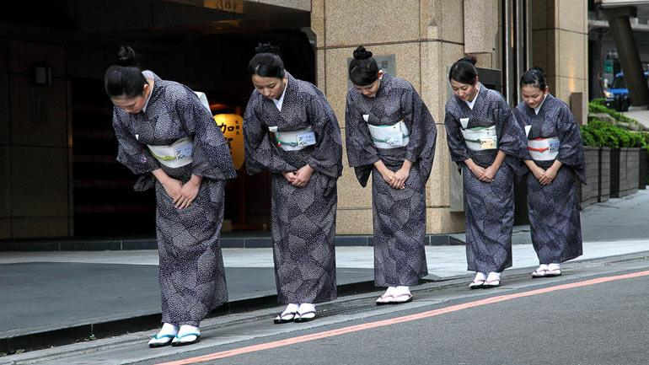
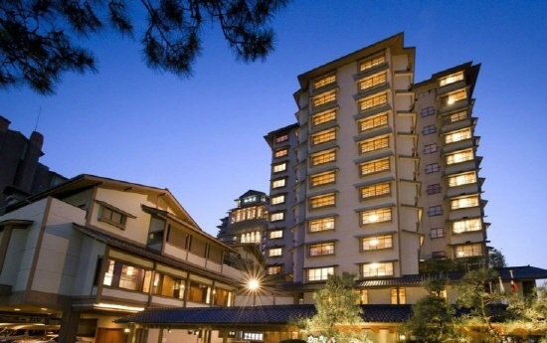
Ⅴ.향후 온천운영의 내실화 방안
2. 온천시설의 서비스개선을 위한 역할 정립
■ 일본온천 사례 : 창조하는 명품서비스(카가야 온천)
○ 1인 10색의 맞춤 서비스, 고객마다 새로운 매뉴얼 제공
- 고객이 요구하는 것 외에도 따뜻한 대화로 고객의 잠재 욕구를 파악하여 서비스
○ 최고의 서비스를 통해 재방문 고객 증가

Slide 67
Ⅴ.향후 온천운영의 내실화 방안
2. 온천시설의 서비스개선을 위한 역할 정립
■ 일본온천 사례 : 창조하는 명품서비스(카가야 온천)
○ 직원을 감동시킴으로써 최고의 서비스 탄생
- 카가야에서 일하는 직원들의 행복을 최우선함으로써 카가야를 위해 평생 헌신하고싶어 하는 직원들이 많음
○ 한 명의 고객 뒤에는 천 명의 고객이 있다는 믿음의 서비스
○ 세심한 서비스로 감동 선물
○ 고객을 기분 좋게 하는 클린 서비스
○ 불만고객을 단골고객으로 만드는 전략
- 고객의 입장에서 고객의 성난 목소리에 귀 기울이기

Slide 68
온천 비전 2030
통합 광고, 공동 판촉, 회원사 시스템 연계
온천협회 구심점 강화
기획력, 마케팅
온천협회 ⇒ 브랜드화
속도,추진력,주인정신
회원사 ⇒ 우수한 서비스
통합 광고
다른 레저를 즐기다가도, 저녁에는 온천으로 (치료, 휴식, 레저)
온천에 가면 볼거리, 먹거리, 놀거리, 즐길거리가 풍부

Slide 69
온천 비전 2030
공동판매시스템 구축(대외적)
이용하기 편리하고 효율적인 통합 전산망 구성 및 판매
공동 회원권(패키지 상품 등) / 소비자 불만 접수 및 조치
공동 구매시스템 구축(대내적)
연계 시스템 및 공동구매 구축으로 구매가 절감 및 정보 공유
브랜드화 마케팅(프랜차이즈 방식 벤치마킹)
공동광고, 판촉/시장변화, 소비자 행동에 대한 능동적 대처
병원투어, 관광과 연계된 온천 패키지
관련 법 및 운영, 제도 개선
회원사 여론을 수렴하여 정부, 관계기관, 온천법 등에 반영

Slide 70
온천 비전 2030
한국적 명품 콘텐츠 ⇒ 국가경쟁력 강화
유명 회사 벤치마킹 ⇒ 마케팅 다양화
온천 르네상스 재현
국민 건강 향상과 지역 균형 발전

Slide 71
Ⅵ. 행정사항

Slide 72
Ⅵ. 행정사항
1. 온천종사자 교육 제도
■ 관계법령∙규정
○ 온천법 제26조(온천종사자 교육)
① 온천종사자는 행정자치부령으로 정하는 바에 따라 온천의 건전한 발전에 필요한 교육을 받아야 한다. 다만, 온천종사자가 영업에 직접 종사하지 아니하거나 둘 이상의 장소에서 영업을 하는 경우에는 종업원 중 영업장 별로 교육책임자를 지정하고 그 책임자로 하여금 온천종사자 교육을 받게 할 수 있다.
② 행정자치부장관은 제1항에 따른 교육을 제27조에 따른 온천협회에 위탁할 수 있다.
③ 제1항에 따른 교육에는 ｢공중위생관리법｣ 제17조에 따른 위생교육을 포함시켜야 하며, 교육실시 결과를 관계 기관에 통보하여야 한다.
④ 제3항에 따른 교육을 받은 사람은 ｢공중위생관리법｣ 제17조에 따른 위생교육을 받은 것으로 본다. 다만, ｢공중위생관리법｣ 제17조제2항에 따른 신고 전의 위생교육은 그러하지 아니하다.

Slide 73
Ⅵ. 행정사항
1. 온천종사자 교육 제도
■ 관계법령∙규정
○ 온천법 시행령 제19조(온천종사자 교육)
- 법 제26조제1항 본문에 따른 온천종사자에 대한 교육시간은 연간 4시간으로 하며, 그 밖에 교육내용 및 방법 등에 관하여 필요한 사항은 행정자치부장관이 정하여 고시한다.
온천법
2시간
공중위생관리
1시간
온천운영
1시간
총
4시간

Slide 74
Ⅵ. 행정사항
1. 온천종사자 교육 제도
■ 관계법령∙규정
○ 행정자치부 고시 제2016-12호(‘16.03.20)
온천종사자에 대한 교육지침 제14조(행정지원)
② 시장․군수는 관할지역에서 온천종사자교육을 실시할 경우 교육대상자의 소집, 교육장소의 확보, 강사 등과 관련하여 협회장의 지원요청이 있을 경우 소속직원으로 하여금 최대한 협조토록 하여야 한다.

Slide 75
Ⅵ. 행정사항
1. 온천종사자 교육 제도
■ 교육대상
○ 온천종사자(온천법 제2조제3호)
- 공중의 목욕용 또는 음용에 제공하기 위하여 온천이용허가를 받은 자
※ ‘관광진흥법’·‘체육시설의 설치·이용에 관한 법률’ 에 의한 관광숙박업 시설 또는 유원 시설업, 골프장, 스키장 및 수영시설이나 공동급수대상자도 해당
■ 교육불참자에 대한 조치
○ 200만원 이하의 과태료 부과(온천법 제37조 제1항제3호)
- 과태료는 시장·군수가 부과·징수

Slide 76
Ⅵ. 행정사항
1. 온천종사자 교육 제도
■ 사이버교육
○ 사이버교육은 정회원에 한해 교육이수가 가능하며, 정회원이란 협회홈페이지에 회원 등록하고 당해연도 연회비를 납부한 온천종사자
○ 정회원이 아닌 경우에는 집합교육을 이수하여야 하고, 연 4차 중에서 1회만 참석
홈페이지 접속
hotspring.or.kr
회원 등록
사업자등록증 제출
정회원
연회비 납부
수강평가
챕터당 3문항
교육완료
수료증 인쇄

Slide 77

Ⅵ. 행정사항
2. 온천 로고의 사용
온천 로고의 부분별 의미
땅에서 온천이 용출되는 의미이며, 세번 온천물 하는 것이 좋다는 것
어른과 아이, 부모, 연인 등이 함께 온천을 즐기는 것을 의미
온천의 특징인 땅과 땅속에 온천이 있다는 것을 의미

Slide 78
Ⅵ. 행정사항
3. 회원가입안내
■ 협회운영
○ 온천협회는 온천의 건전한 발전과 효율적 유지관리 및 온천종사자의 권익향상을 위해 온천법에 근거하여 설립된 특수법인
○ 온천전문검사의 위탁시행, 특별회원인 자치단체와 온천사업자인 일반회원의 회비
수입 등으로 운영되고 있으며, 모든 온천사업자가 본 협회의 회원가입 대상이므로
회원가입을 하지 않으신 온천사업자는 회원가입을 요청

Slide 79
Ⅵ. 행정사항
3. 회원가입안내
■ 회원특전
○ 회비를 납부하신 회원에게는 매년 시행하는 온천종사자교육의 교육비를 면제하고, 온천종사자가 온천의 개발·이용 및 관리과정에서 직면할 수 있는 각종 민원에 대해 회원사 입장에서 해결·처리될 수 있도록 지원
○ 문화누리 카드 가맹점 등록이 가능
○ 당 협회 홈페이지를 통한 회원사 소개와 향후 회원사 홈페이지 개설 지원(무료)
등으로 해당 온천의 우수성을 홍보하고 한국관광공사, 언론기관 등 각급 유관기관
단체의 매체를 통하여도 온천 회원사를 소개함
○ 협회가 온천업계의 이익을 강력하게 대변함으로써 모든 온천사업자가 권리를 보장 받을 수 있도록 함

Slide 80
Ⅵ. 행정사항
3. 회원가입안내
■ 문화누리 카드 안내
○ 사업 개요
- 목적 : 경제적 소외계층 대상 문화,여행,스포츠 관람의 향유 기회를 제공하여 문화양극화 해소, 소외계층 삶의 질 향상
- 시행 : 2016년 2월 이후
- 사업대상 : 기초생활수급자 및 차상위계층 251만 명(6세 이상)
※ ’15.9.30 기준 사회보장정보시스템 통계 활용
- 내용 : 문화누리카드 발급 (개인별 5만원)
- 근거 : 문화예술진흥법 제15조의4
- 추진경위 : 통합형 여가바우처 도입, 저소득층의 문화향유기회 제공(국정과제 43-2-1)
- 사업주최 : 문화체육관광부, 한국문화예술위원회, 지방자치단체
- 사업주관 : 17개 시·도 지역주관처

Slide 81
Ⅵ. 행정사항
3. 회원가입안내
■ 문화누리 카드 안내
○ 문화누리 카드 가맹점
- 관광분야: 온천, 숙박, 놀이공원 등
○ 정회원을 대상으로 이용요금의 20% 할인하는 조건으로 문화누리카드 가맹점으로
등록 가능
홈페이지 접속
hotspring.or.kr
회원 등록
사업자등록증 제출
정회원
연회비 납부
가맹점 신청
회원등록신청서에 포함

Slide 82
Ⅵ. 행정사항
4. 온천홍보를 위한 홈페이지 개설지원(무료)안내
○ 온천협회에서 회원사에게 무료로 홈페이지 제작 지원
○ 홈페이지 주소 http://[온천아이디].hotspring.or.kr/ 제공
○ 신청 방법
- 홈페이지 제작 신청서 작성
- 신청서 파일은 협회 홈페이지 공지사항에서 다운받아 사용함
※ 홈페이지(hotspring.or.kr) : 상단 메뉴- 커뮤니티 – 공지사항
- 온천 사진과 신청서를 협회 이메일로 송부 : ghuh@hanmail.net
- 일주일 이내에 제작 완료

Slide 83


깨끗한 온천, 건강을 지키는 온천, 국민과 함께 하는 온천

